Slide 1
Solver

Slide 2
Contenido
Qué es?
Cómo funciona?
Componentes principales

Slide 3
Qué es?
Solver es un complemento de Microsoft Excel que puede usar para llevar a cabo análisis “What if”.
Solver busca el valor óptimo óptimo (mínimo o máximo) para una fórmula en una celda, la celda objetivo, que está sujeta a restricciones o limitaciones en los valores de otras celdas de fórmula de una hoja de cálculo
Es similar a la búsqueda de objetivos, pero puede aceptar más variables.

Slide 4
Cómo funciona?
Solver trabaja con un grupo de celdas llamadas celdas de variables de decisión o, simplemente, celdas de variables que se usan para calcular fórmulas en las celdas objetivo y de restricción. Solver ajusta los valores de las celdas de variables de decisión para que cumplan con los límites de las celdas de restricción y den el resultado deseado en la celda objetivo.

Slide 5
Componentes principales
Celda objetivo. Esta es la celda que representa la meta u objetivo del problema. En nuestro ejemplo, vamos a tratar de tener un horario que no tenga déficit en la dotación de personal. La celda que informa cualquier déficit será la Celda objetivo.
Celdas variables son las celdas que se pueden modificar para llegar al resultado deseado. En nuestro ejemplo, esas serán las horas de trabajo de lunes a viernes para todos los empleados.
Limitaciones. Estas son las restricciones o limitaciones a lo que Solver puede hacer para resolver el problema. Por ejemplo, si X empleado no puede trabajar martes, Solver tiene restricciones para la asignación de trabajo en los empleados los martes.

Slide 6
Métodos de resolución usados por Solver
Gradiente reducido generalizado (GRG) no lineal Se usa para problemas suavizados que son no lineales.
LP Simplex Se usa para problemas lineales.
Evolutionary Se usa para problemas no suavizados.

Slide 7
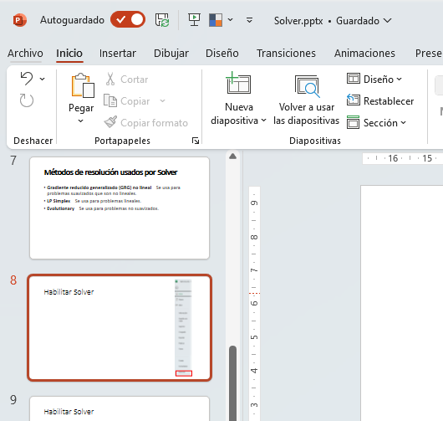
Habilitar Solver

Slide 8
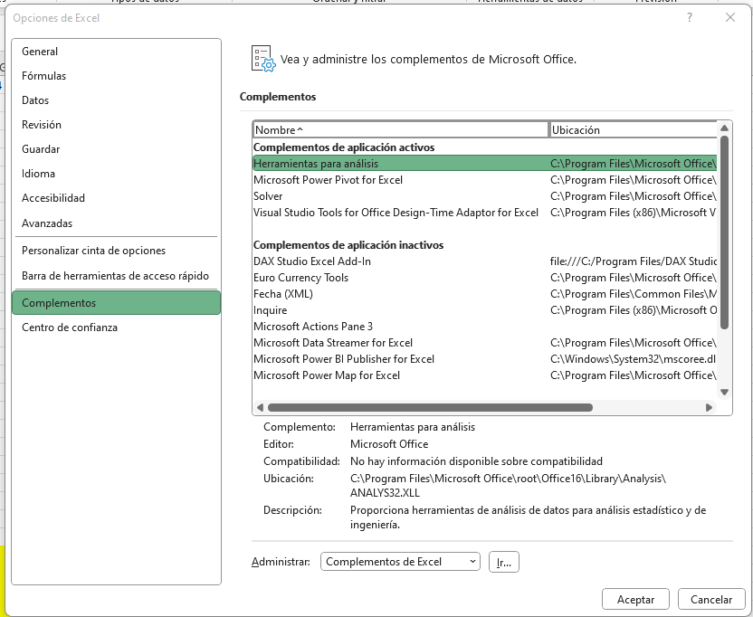
Habilitar Solver

Slide 9
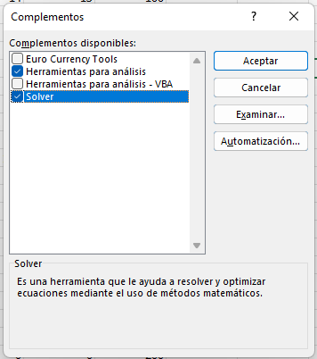
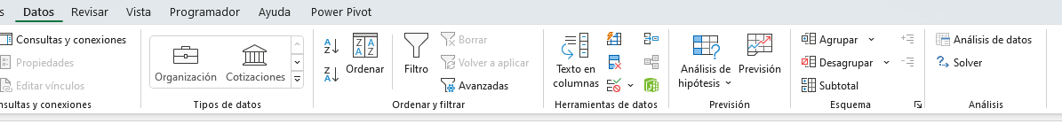
Habilitar Solver

Slide 10
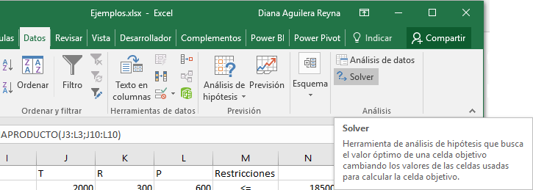
Definir y solucionar un problema con Solver
Paso 1: En la pestaña Datos en el grupo Análisis, haga clic en Solver.
1
3
2

Slide 11
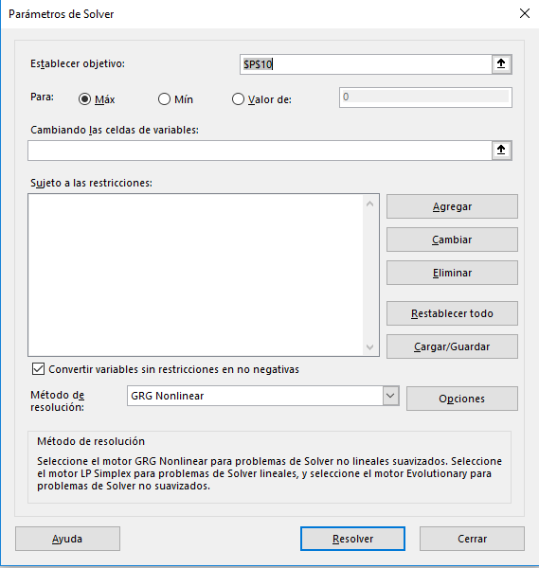
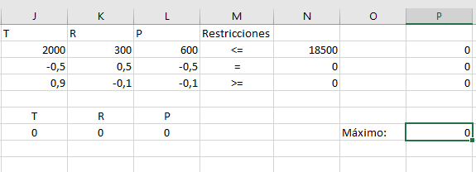
Definir y solucionar un problema con Solver
Paso 2: Se muestra el cuadro de diálogo Parámetros de Solver (1).
En el cuadro de texto Establecer objetivo, escriba una referencia de celda o un nombre para la celda objetivo (2). La celda objetivo debe contener una fórmula.
1
2
2

Slide 12
Definir y solucionar un problema con Solver
Paso 3:
clic en Máx si desea que el valor de la celda objetivo sea el valor máximo posible (1).
Haga clic en Mín si desea que el valor de la celda objetivo sea el valor mínimo posible, (2).
Haga clic en Valor de si desea que la celda objetivo tenga un valor determinado (3) y luego escriba el valor en el cuadro (4).
4
1
2
3

Slide 13
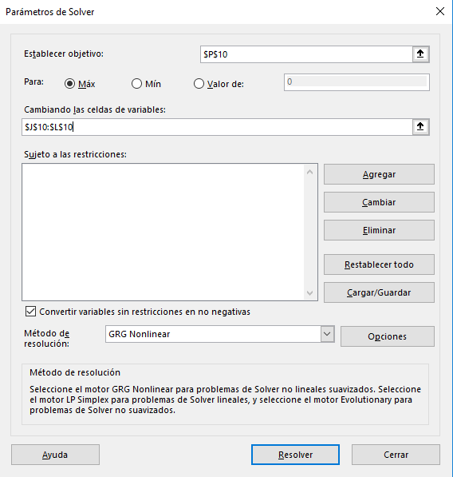
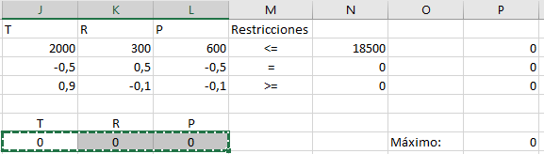
Definir y solucionar un problema con Solver
Paso 4: En el cuadro Cambiando las celdas de variables, escriba un nombre o una referencia para cada rango de celda de variable de decisión. Separe con comas las referencias no adyacentes. Las celdas de variables deben estar directa o indirectamente relacionadas con la celda objetivo. Se puede especificar un máximo de 200 celdas de variables.
1
1

Slide 14
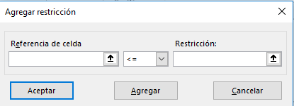
Definir y solucionar un problema con Solver
Paso 5: En el cuadro Sujeto a las restricciones, realice lo siguiente para especificar todas las restricciones que desee aplicar.
En el cuadro de diálogo Parámetros de Solver, haga clic en Agregar.
Se muestra el cuadro de dialogo Agregar restricción.
1
1
2

Slide 15
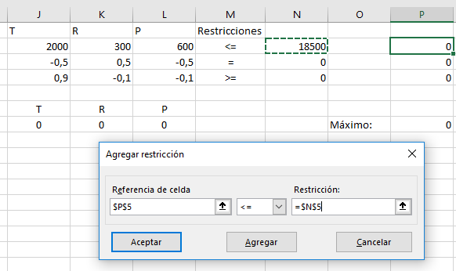
Definir y solucionar un problema con Solver
Paso 5: En el cuadro Referencia de la celda, escriba la referencia de celda o el nombre del rango de celdas para los que desea restringir el valor.
Haga clic en la relación (<=, =, >=, int, bin o dif ) que desea establecer entre la celda a la cual se hace referencia y la restricción.
Si hace clic en int, aparece integer en el cuadro Restricción. Si hace clic en bin, aparece binary en el cuadro Restricción. Si hace clic en dif, aparece alldifferent en el cuadro de diálogo Restricción.
Si elige <=, =, o >= para la relación en el cuadro Restricción, escriba un número, una referencia de celda o nombre o una fórmula.
3
1
1
2
3

Slide 16
Definir y solucionar un problema con Solver
Paso 6: Siga uno de los procedimientos siguientes:
Para aceptar una restricción y agregar otra, haga clic en Agregar (1).
Para aceptar la restricción y volver al cuadro de diálogo Parámetros de Solver, haga clic en Aceptar (2).
Haga clic en Cancelar si no desea crear la restricción (3).
2
1
3

Slide 17
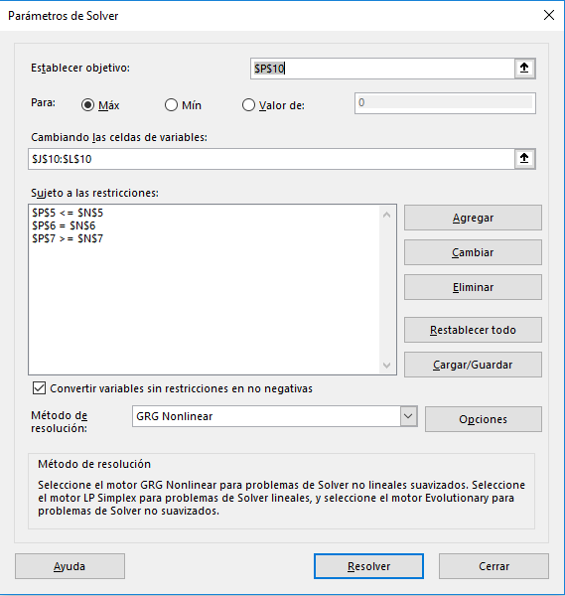
Definir y solucionar un problema con Solver
Paso 7: Para cambiar una restricción:
En el cuadro de diálogo Parámetros de Solver, haga clic en la restricción que desee cambiar o eliminar (1).
Haga clic en Cambiar (2) y realice los cambios que desee, o haga clic en Eliminar si desea eliminarla (3).
Paso 8: Para ejecutar haga clic en Resolver (4)
1
2
3
4

Slide 18
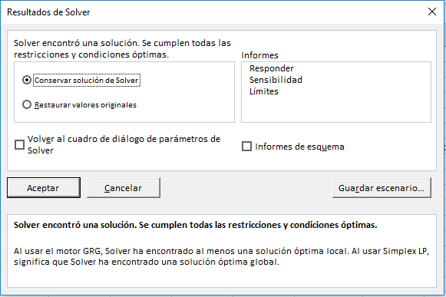
Definir y solucionar un problema con Solver
Paso 9:
Para mantener los valores de la solución en la hoja de cálculo, en el cuadro de diálogo Resultados de Solver, haga clic en Conservar solución de Solver.
Para restaurar los valores originales tal como estaban antes de hacer clic en Resolver, haga clic en Restaurar valores originales.
3
2
1
1
3

Slide 19
Notas
Para interrumpir el proceso de resolución, puede presionar ESC. Microsoft Excel actualiza la hoja de cálculo con los últimos valores encontrados para las celdas de variable de decisión.
Para crear un informe basado en su solución después de que Solver encuentre una solución, seleccione un tipo de informe en el cuadro Informes y haga clic en Aceptar. El informe se crea en una nueva hoja de cálculo del libro. Si Solver no encuentra una solución, la opción de crear un informe no está disponible.
Para guardar los valores de la celda de variable de decisión como un escenario que pueda mostrar más tarde, haga clic en Guardar escenario en el cuadro de diálogo Resultados de Solver y luego escriba un nombre para el escenario en el cuadro Nombre del escenario.

Slide 20
Definir y solucionar un problema con Solver
2
3
1
3
1

Slide 21
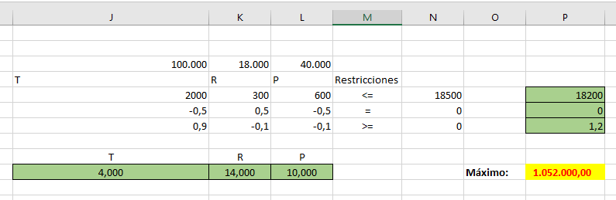
Definir y solucionar un problema con Solver

